Slide 1


ZÁKLADNÍ ŠKOLA OLOMOUC
příspěvková organizace
MOZARTOVA 48, 779 00 OLOMOUC
tel.: 585 427 142, 775 116 442; fax: 585 422 713
email: kundrum@centrum.cz; www.zs-mozartova.cz
Projekt: ŠKOLA RADOSTI, ŠKOLA KVALITY
Registrační číslo projektu: CZ.1.07/1.4.00/21.3688
EU PENÍZE ŠKOLÁM
Operační program Vzdělávání pro konkurenceschopnost

Slide 2
ZÁKLADNÍ ŠKOLA OLOMOUC
příspěvková organizace
MOZARTOVA 48, 779 00 OLOMOUC
tel.: 585 427 142, 775 116 442; fax: 585 422 713
email: kundrum@centrum.cz; www.zs-mozartova.cz
Autor: | Mgr. Eva Ehlerová
Vzdělávací oblast: | Matematika a její aplikace
Vzdělávací obor: | Matematika
Vyučovací předmět: | Matematika
Ročník: | 8.
Tematická oblast: | Číslo a proměnná
Téma hodiny: | Třetí mocnina
Označení DUM: | VY_32_INOVACE_22.05.EHL.MA.8
Vytvořeno: | 19. 10. 2013

Slide 3
Třetí mocnina
Třetí mocnina čísla a je součin a ∙ a ∙ a
a ³= a ∙ a ∙a
a ³
a ³
třetí mocnina čísla a
a základ
mocniny
mocnitel
(exponent)

Slide 4
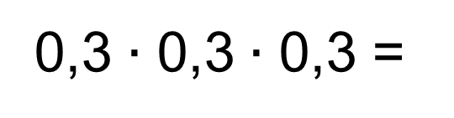
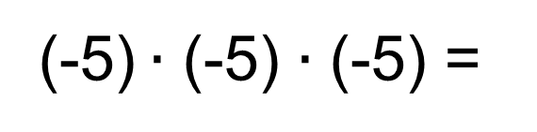
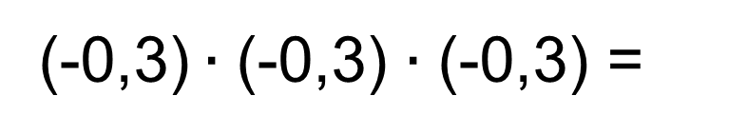
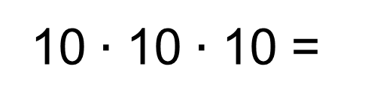
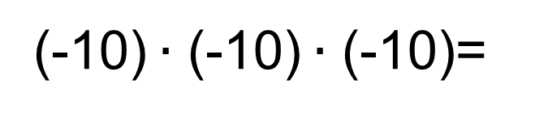
Určete třetí mocninu čísel:
2³ =
2 ∙ 2 ∙ 2 =
8
(-5)³ =
(-5) $∙$ (-5) $∙$ (-5) =
-125
0,3³ =
0,3 $∙$ 0,3 $∙$ 0,3 =
0,027
(-0,3)³ =
(-0,3) $∙$ (-0,3) $∙$ (-0,3) =
- 0,027
10³ =
10 $∙$ 10 $∙$ 10 =
1000
(-10)³=
(-10) $∙$ (-10) $∙$ (-10)=
-1000
Třetí mocnina kladného čísla je číslo kladné, záporného čísla číslo záporné a nuly je nula!

Slide 5
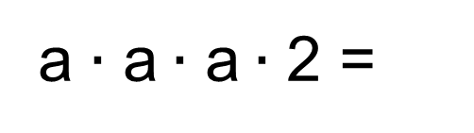
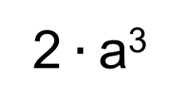
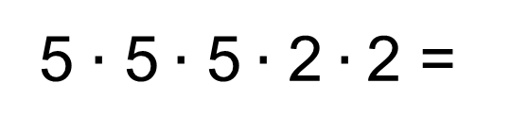

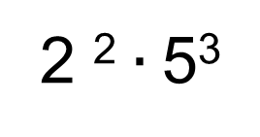
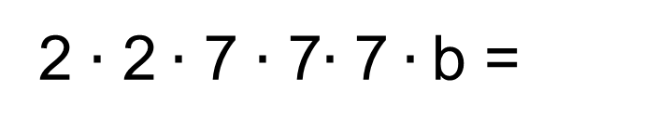
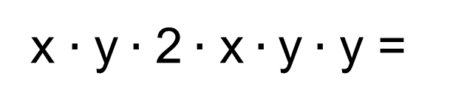
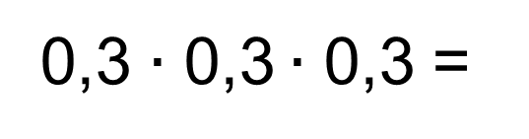

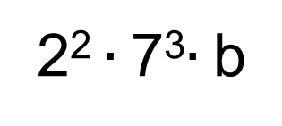
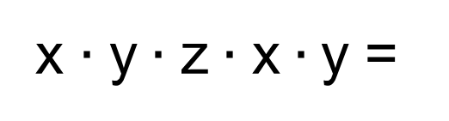
Zapiš součin pomocí druhé nebo třetí mocniny.
6 ∙ 6 ∙ 6 =
6³
0,3 $∙$ 0,3 $∙$ 0,3 =
0,3³
5 $∙$ 5 $∙$ 5 $∙$ 2 $∙$2 =
2 $\text{2}∙$5³
a $∙$ a $∙$ a $∙$ 2 =
2 $∙$a³
2² $∙$7³$∙$b
2 $∙$ 2 $∙$ 7 $∙$ 7$∙$ 7 $∙$b =
x $∙$ y $∙$ z $∙$ x $∙$y =
x $\text{2}$ $∙$ y $\text{2}$ $∙$ z
x $∙$ y $∙$ 2 $∙$ x $∙$y $∙$ y =
2 $∙$ x $\text{2}$ $∙$ y $\text{3}$

Slide 6
Třetí mocnina
Pozoruj počet nul při umocňování:
10³ =
1000
1
3
Třetí mocnina čísla má trojnásobný
počet nul, než dané číslo.
100³ =
1 000 000
2
6
1 000³ =
1 000 000 000
3
9

Slide 7
Třetí mocnina
Pozoruj počet desetinných míst:
0,1³ =
0,001
Třetí mocnina čísla má trojnásobný
počet desetinných míst, než dané číslo.
1
3
0,01³ =
0,000 001
2
6
0,001³ =
0,000 000 001
3
9

Slide 8
Určete třetí mocninu čísel:
60³ =
60 ∙ 60 ∙ 60 =
(6∙10)∙(6 ∙ 10) ∙(6 ∙ 10) =
=(6∙6 ∙6)∙(10∙10 ∙10) =
6³ ∙ 10³ =
216 ∙ 1000 =
216 000
0,03³ =
0,03 ∙ 0,03 ∙ 0,03 =
(3 ∙ 0,01) ∙ (3 ∙ 0,01) ∙ (3 ∙ 0,01) =
=(3 ∙ 3 ∙ 3) ∙ (0,01 ∙ 0,01 ∙ 0,01)=
3³ ∙ 0,01³ =
=27 ∙ 0,000001 =
0,000027
Pro všechna čísla a, b platí: (a ∙ b)³=a³ ∙ b³

Slide 9
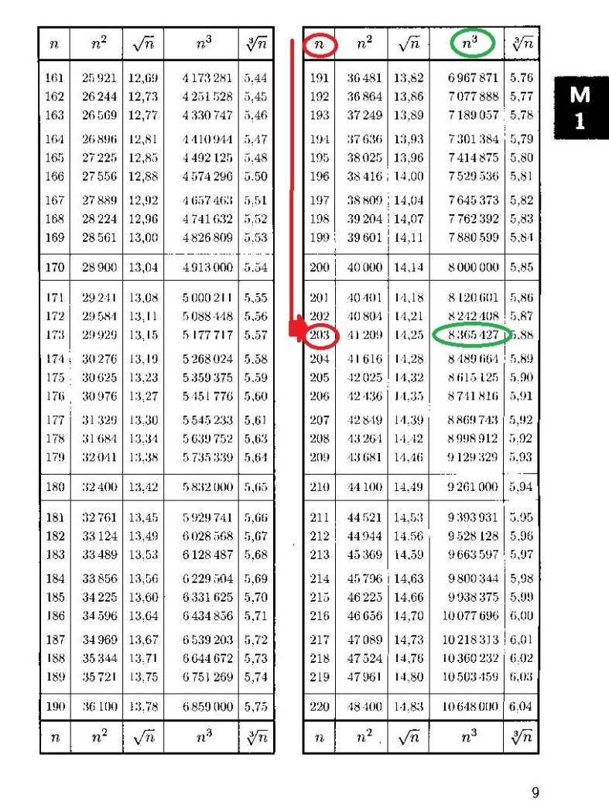
Třetí mocnina z matematických tabulek
V tabulce M1 jsou třetí mocniny celých čísel od 0 do 1000.
Urči: 203³
Ve sloupci n najdeme číslo 203
Ve sloupci n³ najdeme třetí
mocninu tohoto čísla
203³ = 8 365 427

Slide 10
Třetí mocnina z matematických tabulek
Urči: 20,9³
Upravíme: 20,9³ = 209³∙0,1³
Ve sloupci n najdeme číslo 209
Ve sloupci n³ najdeme druhou mocninu tohoto čísla – 9 129 329
0,1³= 0,001
20,9³ = 209³∙0,1³ = 9 129 329 ∙ 0,001 =
9 129,329

Slide 11
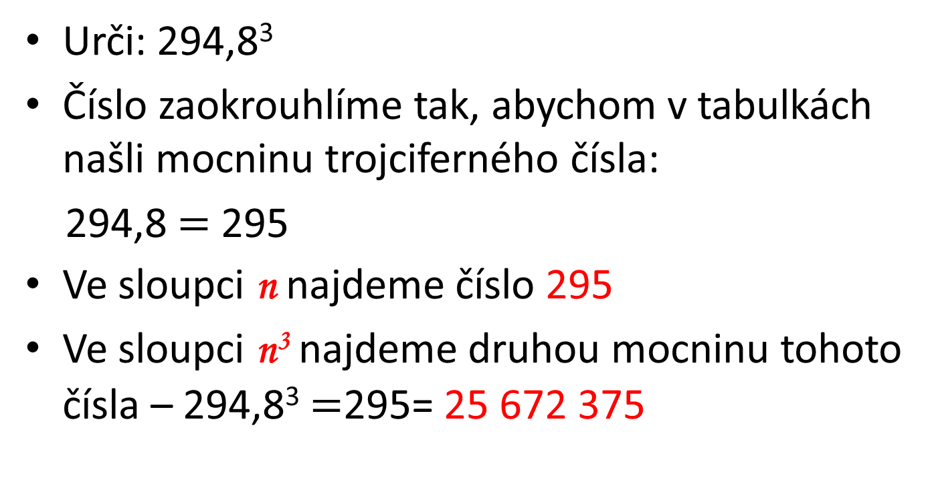
Třetí mocnina z matematických tabulek
Urči: 294,8³
Číslo zaokrouhlíme tak, abychom v tabulkách našli mocninu trojciferného čísla:
294,8 $=$ 295
Ve sloupci n najdeme číslo 295
Ve sloupci n³ najdeme druhou mocninu tohoto čísla – 294,8³ $=$295= 25 672 375

Slide 12
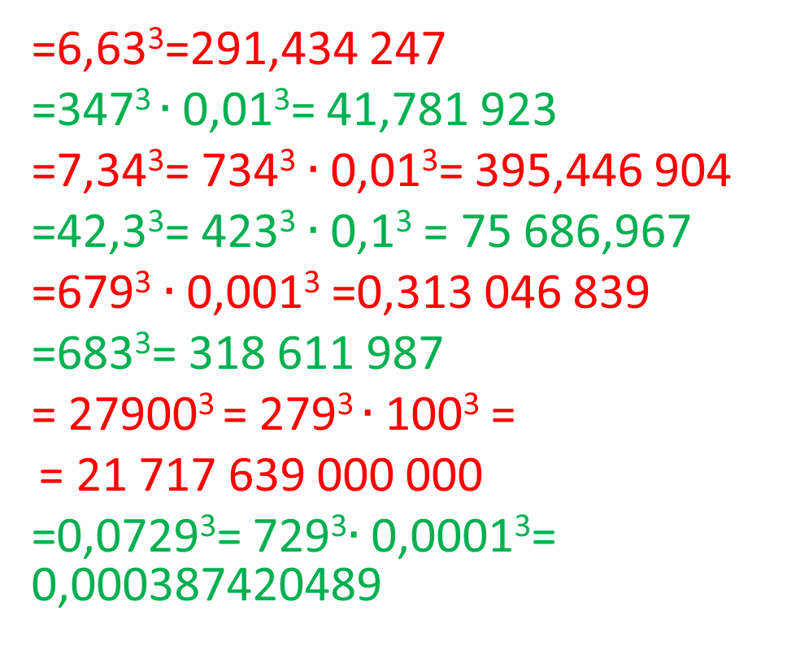
Urči třetí mocninu pomocí tabulek
6,627³
3,47³=
7,339³=
42,34³=
0,679³=
682,5³=
27894³=
0,07288³=
=6,63³=291,434 247
=347³ $∙$0,01³= 41,781 923
=7,34³= 734³ $∙$0,01³= 395,446 904
=42,3³= 423³ $∙$ 0,1³ = 75 686,967
=679³ $∙$ 0,001³ =0,313 046 839
=683³= 318 611 987
= 27900³ = 279³ $∙$ 100³ =
= 21 717 639 000 000
=0,0729³= 729³$∙$0,0001³= 0,000387420489

Slide 13
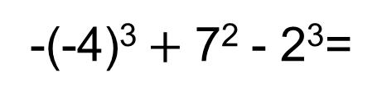
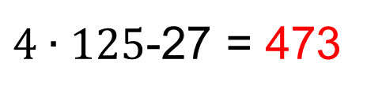
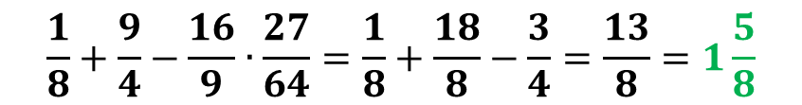
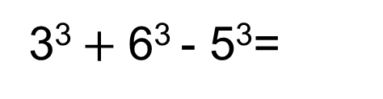
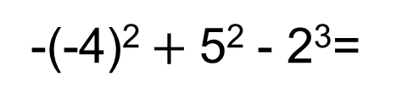
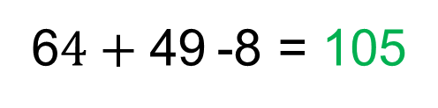
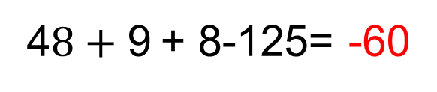
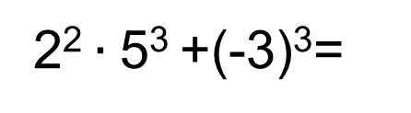
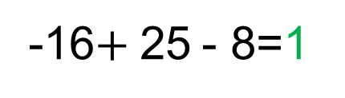
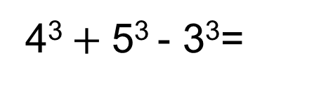
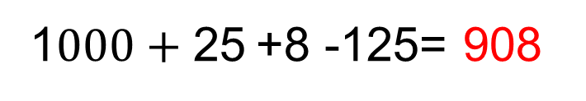
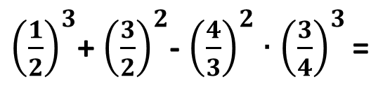
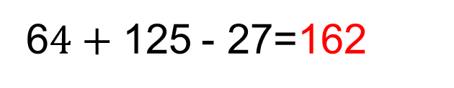
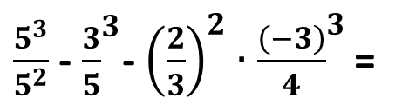
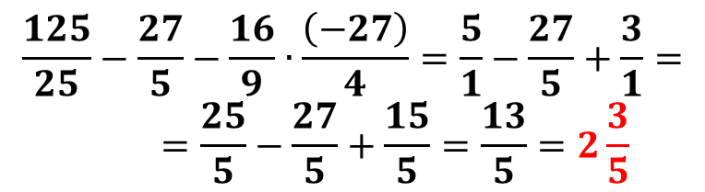
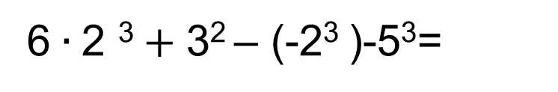
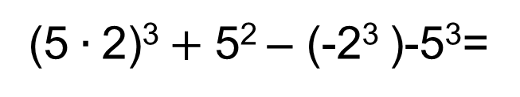
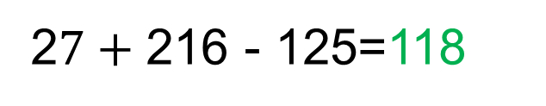
Vypočítej:
(5 $∙$2)$\text{3}+$5² – (-2³ )-5³=
1$000+$25 +8 -125= 908
-(-4)$\text{3}+$7² - 2³=
6$4+$49 -8 = 105
2$\text{2}∙$5³ +(-3)³=
$4∙125$-27 = 473
3$\text{3}+$6³ - 5³=
2$7+$216 - 125=118
4$\text{3}+$5³ - 3³=
6$4+$125 - 27=162
-(-4)$\text{2}+$5² - 2³=
-16$+$25 - 8=1
6 $∙$2 $\text{3}+$3² – (-2³ )-5³=
4$8+$9 + 8-125= -60
${\left(\frac{1}{2}\right)}^{3}$+ ${\left(\frac{3}{2}\right)}^{2}$- ${\left(\frac{4}{3}\right)}^{2}∙{\left(\frac{3}{4}\right)}^{3}\text{=}$
$$\frac{1}{8}+\frac{9}{4}−\frac{16}{9}∙\frac{27}{64}=\frac{1}{8}+\frac{18}{8}−\frac{3}{4}=\frac{13}{8}=1\frac{5}{8}$$
$\frac{5^{3}}{5^{2}}$ - ${\frac{3}{5}}^{3}$- ${\left(\frac{2}{3}\right)}^{2}∙{\frac{\left(−3\right)}{4}}^{3}\text{=}$
$$\frac{125}{25}−\frac{27}{5}−\frac{16}{9}∙\frac{\left(−27\right)}{4}=\frac{5}{1}−\frac{27}{5}+\frac{3}{1}==\frac{25}{5}−\frac{27}{5}+\frac{15}{5}=\frac{13}{5}=2\frac{3}{5}$$

Slide 14
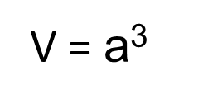
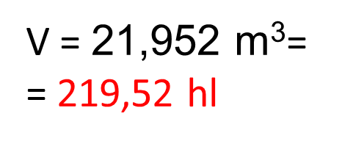
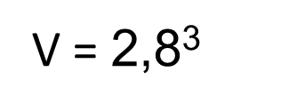
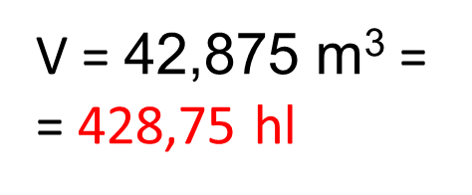
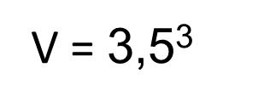
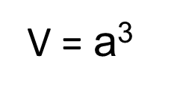
Do které nádrže tvaru krychle se vejde 30 hl benzínu, jestliže první nádrž má hranu dlouhou 3,5 m a hrana druhé nádrže je 2,8 m? Která nádrž má větší objem a o kolik litrů?
1. nádrž
2. nádrž
a = 3,5 m
a = 2,8 m
V = a$\text{3}$
V = a$\text{3}$
V = 3,5$\text{3}$
V = 2,8$\text{3}$
V = 21,952 m$\text{3}\text{=}$
= 219,52 hl
V = 42,875 m$\text{3}$ =
= 428,75 hl
30 hl se vejde do obou nádob, první je o 20 923 l větší.

Slide 15
Seznam použité literatury a pramenů:
ODVÁRKO, O., KADLEČEK, J. MATEMATIKA pro 8. ročník základní školy 1: Prometheus, 1998. ISBN 978-80-7196-148-2. s. 34-38
COUFALOVÁ, J. MATEMATIKA pro 8. ročník základní školy 1: Fortuna, 2007. ISBN 978-80-7168-994-2. s. 62
Použité zdroje:

